Slide 1
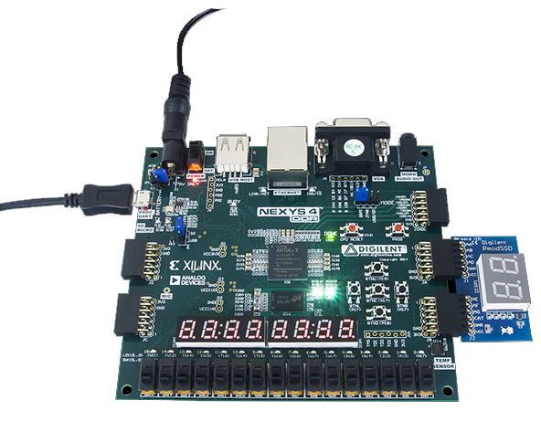

1. 入 门
数字逻辑 实 验
2023-9-17

Slide 2

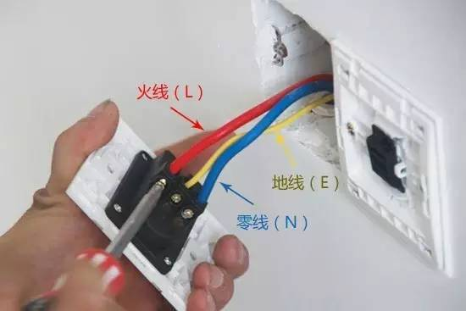
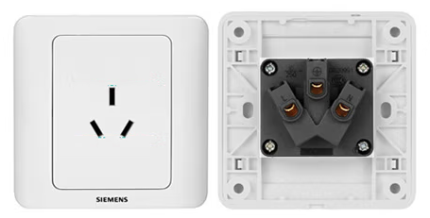



火线(Live)、零线(Naught)、地线(Earth)
红色、黄色、绿色
蓝色
黄绿双色
判断火线、零线、地线：看电线颜色
墙
E
N
L
判断火线：验电笔显示高电压
判断零线、地线：万用表低电压为零线、零电压为地线；
外接电灯，灯亮但跳闸(空气开关)为地线，否则为零线。
💀 动手前，务必先切断电源！
Notes:
如果零线、地线接反了，灯泡亮，但空气开关跳闸！
如果火线、零线接反了，灯泡亮，如果灯泡电路有开关，开关控制的是零线，而不是火线，关闭开关后，灯泡还亮，带电危险！ 如果是其它电器，即便是电源关闭也是处于带电状态，也会发生触电事故。

Slide 3
NEXYS 4
1

Slide 4
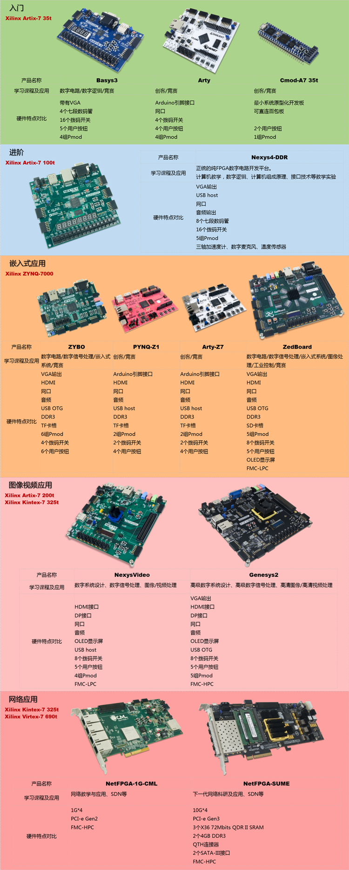
赛灵思（Xilinx）开发板

Slide 5
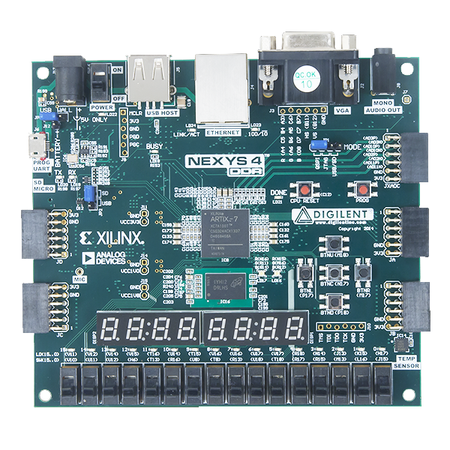
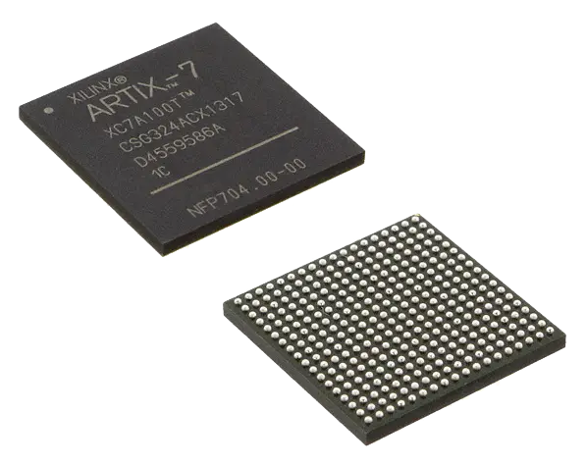
NEXYS 4 DDR
12位VGA接口
单声道音频接口
电源
开关
电源USB
DRAM DDR2
5个按钮
PDM麦克风
赛灵思
8个七段数码管
Xilinx Artix-7 FPGA XC7A100T-1CSG324C
16个LED
温度感应器
16个拨码开关
2个三色LED
Notes:
http://www.digilent.com.cn/products/product-nexys-4-ddr-artix-7-fpga-trainer-board.html
背面IC10，IC11为Flash。

Slide 6
安全使用规范
轻拿轻放、USB电源插拔易坏
防击穿：严禁 5V 以上电源输入！
防短路：
在绝缘平台上使用
跳线前，关闭电路板总开关
扩展电路前，关闭电路板总开关

Slide 7

Vivado
2
Vivado2019.2安装.pdf

Slide 8
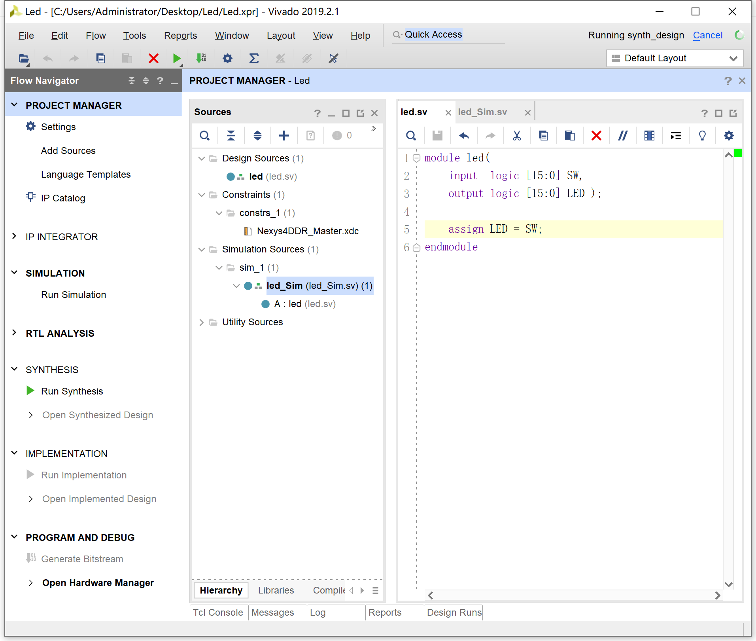
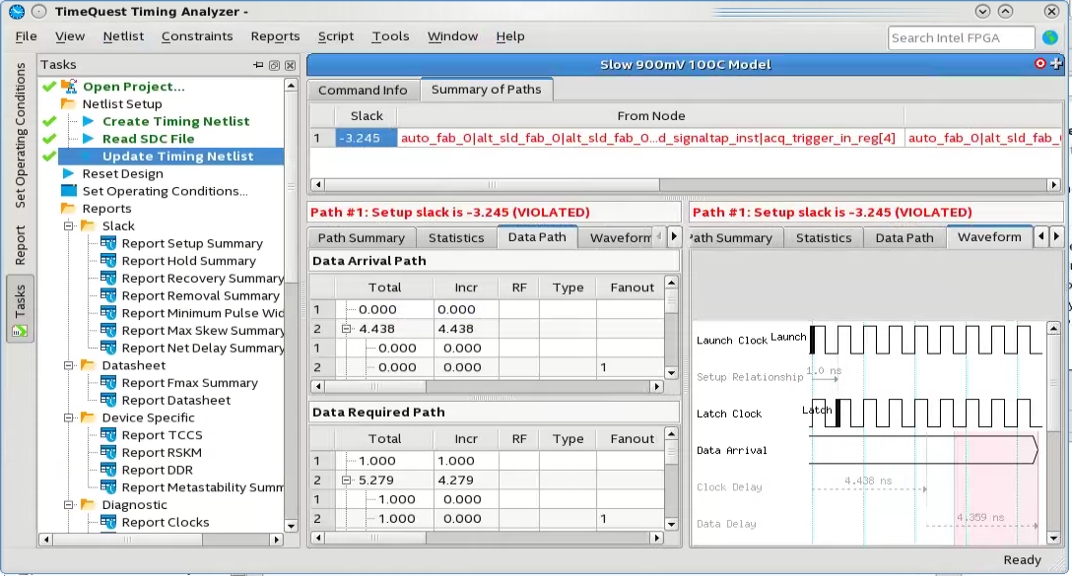

Vivado vs Quartus Prime
开发Xilinx公司FPGA的集成开发软件
开发Intel公司FPGA的集成开发软件
MAX+plus II
Alteral Quartus Prime
“All Programmable.”
Intel Quartus Prime

Slide 9
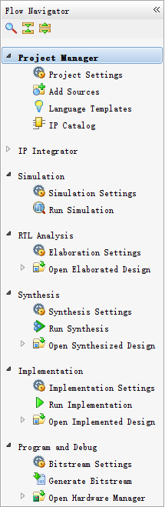
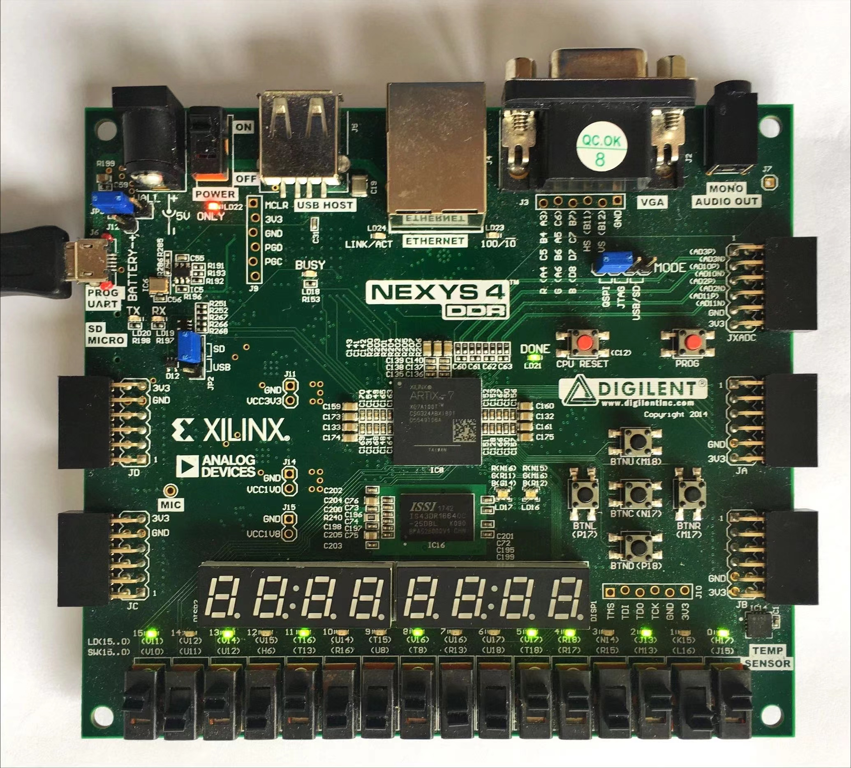
开发流程
新建项目文件
新建代码文件
综合前仿真：对RTL代码的功能仿真和验证。
综合后仿真，验证综合后逻辑功能是否正确。
实现后仿真：时序仿真，与器件相关。
仿真
新建仿真文件 仿真
综合
将设计输入翻译为由与门、或门、非门、RAM、触发器等基本逻辑元件组成的逻辑连接(网表)。
实现
演示：拨码开关控制LED
根据所选芯片的型号，将网表适配到芯片上。
板上运行
添加约束文件
烧录
将.bit文件烧录到所选芯片上。

Slide 10

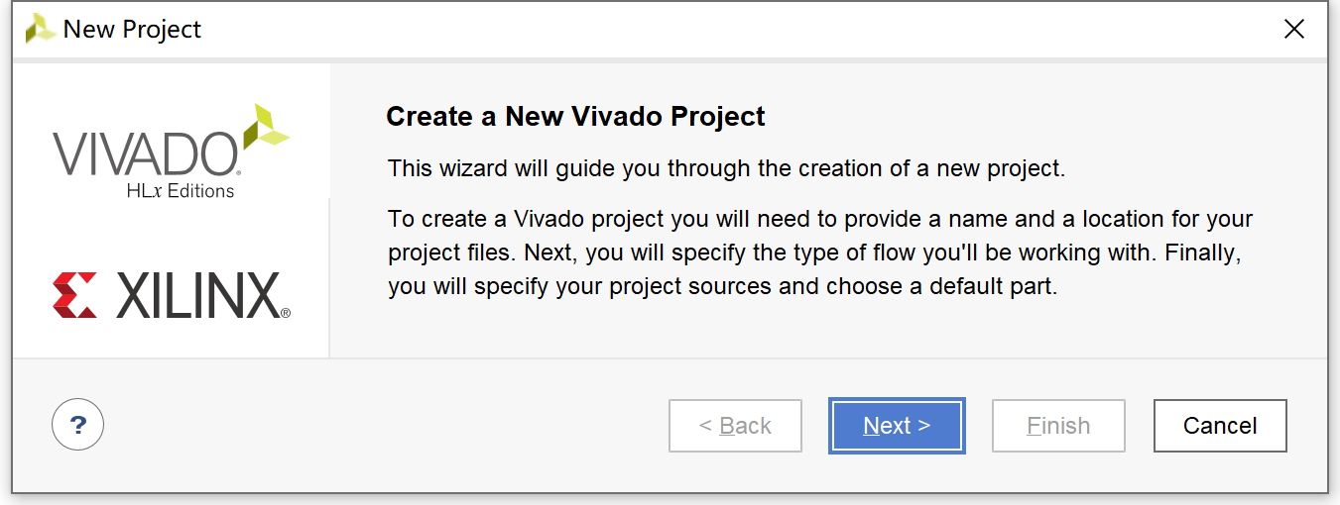
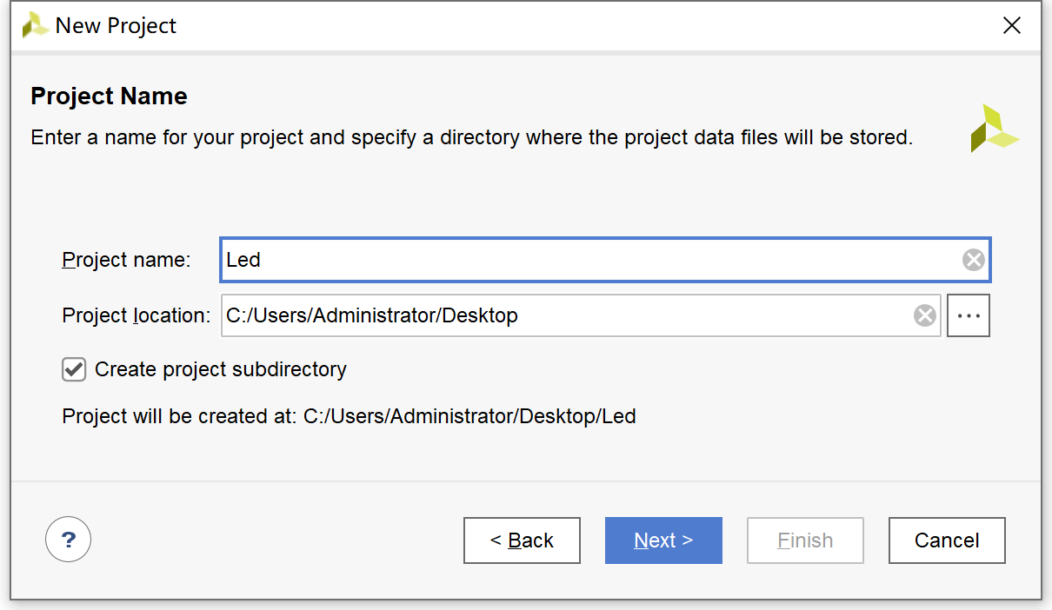
① 新建项目文件 -1/2
Led
鼠标
双击
电脑名称、项目名/文件名及其路径只能包含字母、数字、下划线！
不能数字开头！不能有中文！

Slide 11
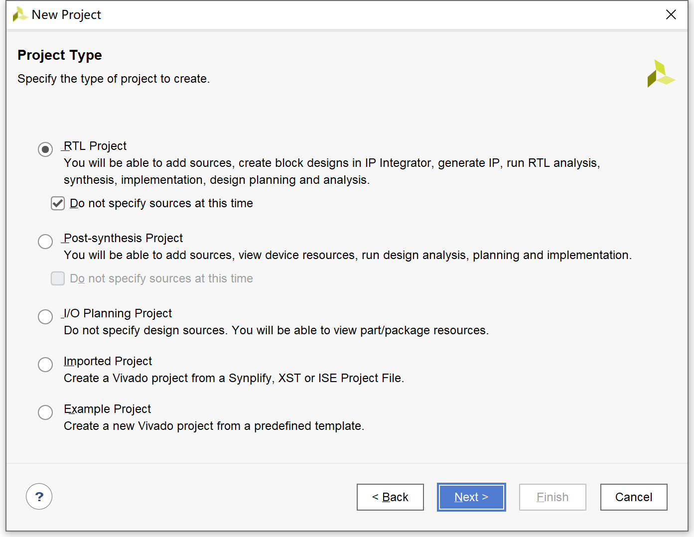
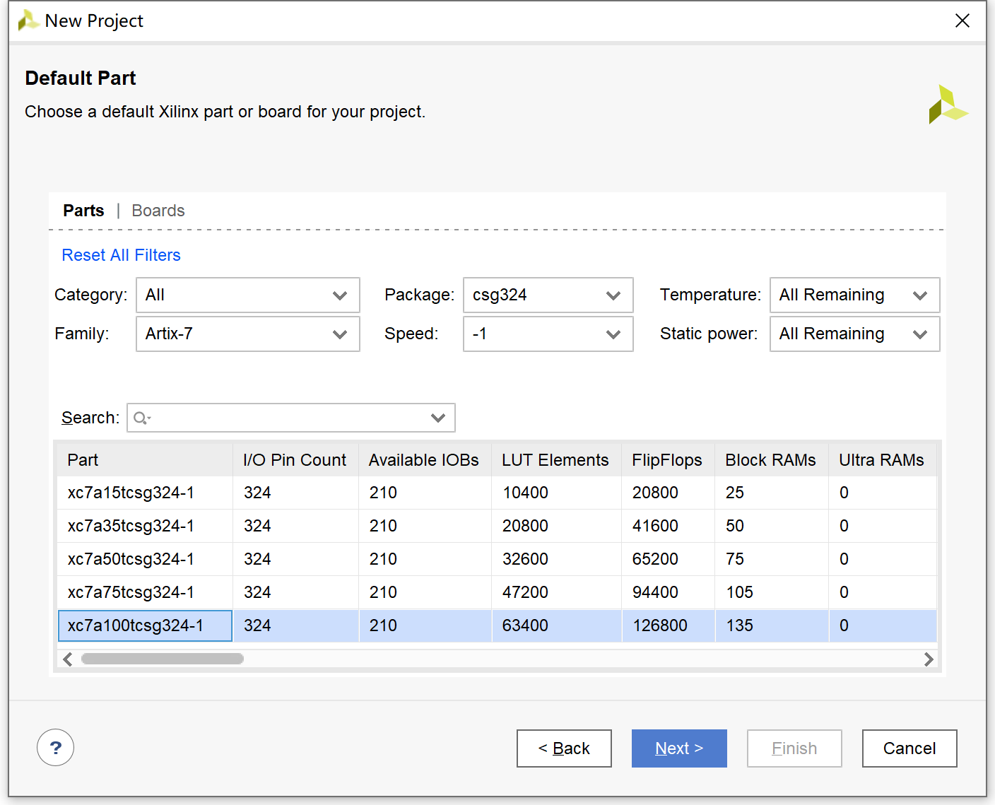
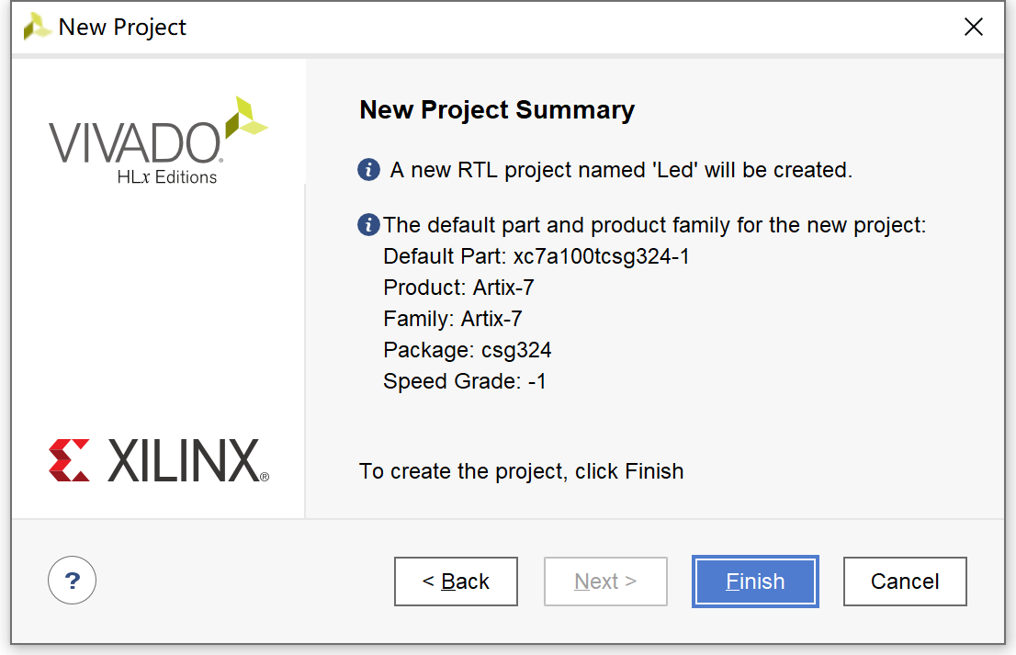
① 新建项目文件 -2/2
如果不选中，则此后要求创建一个源文件
选芯片，此时不选芯片也可，后面可以修改

Slide 12
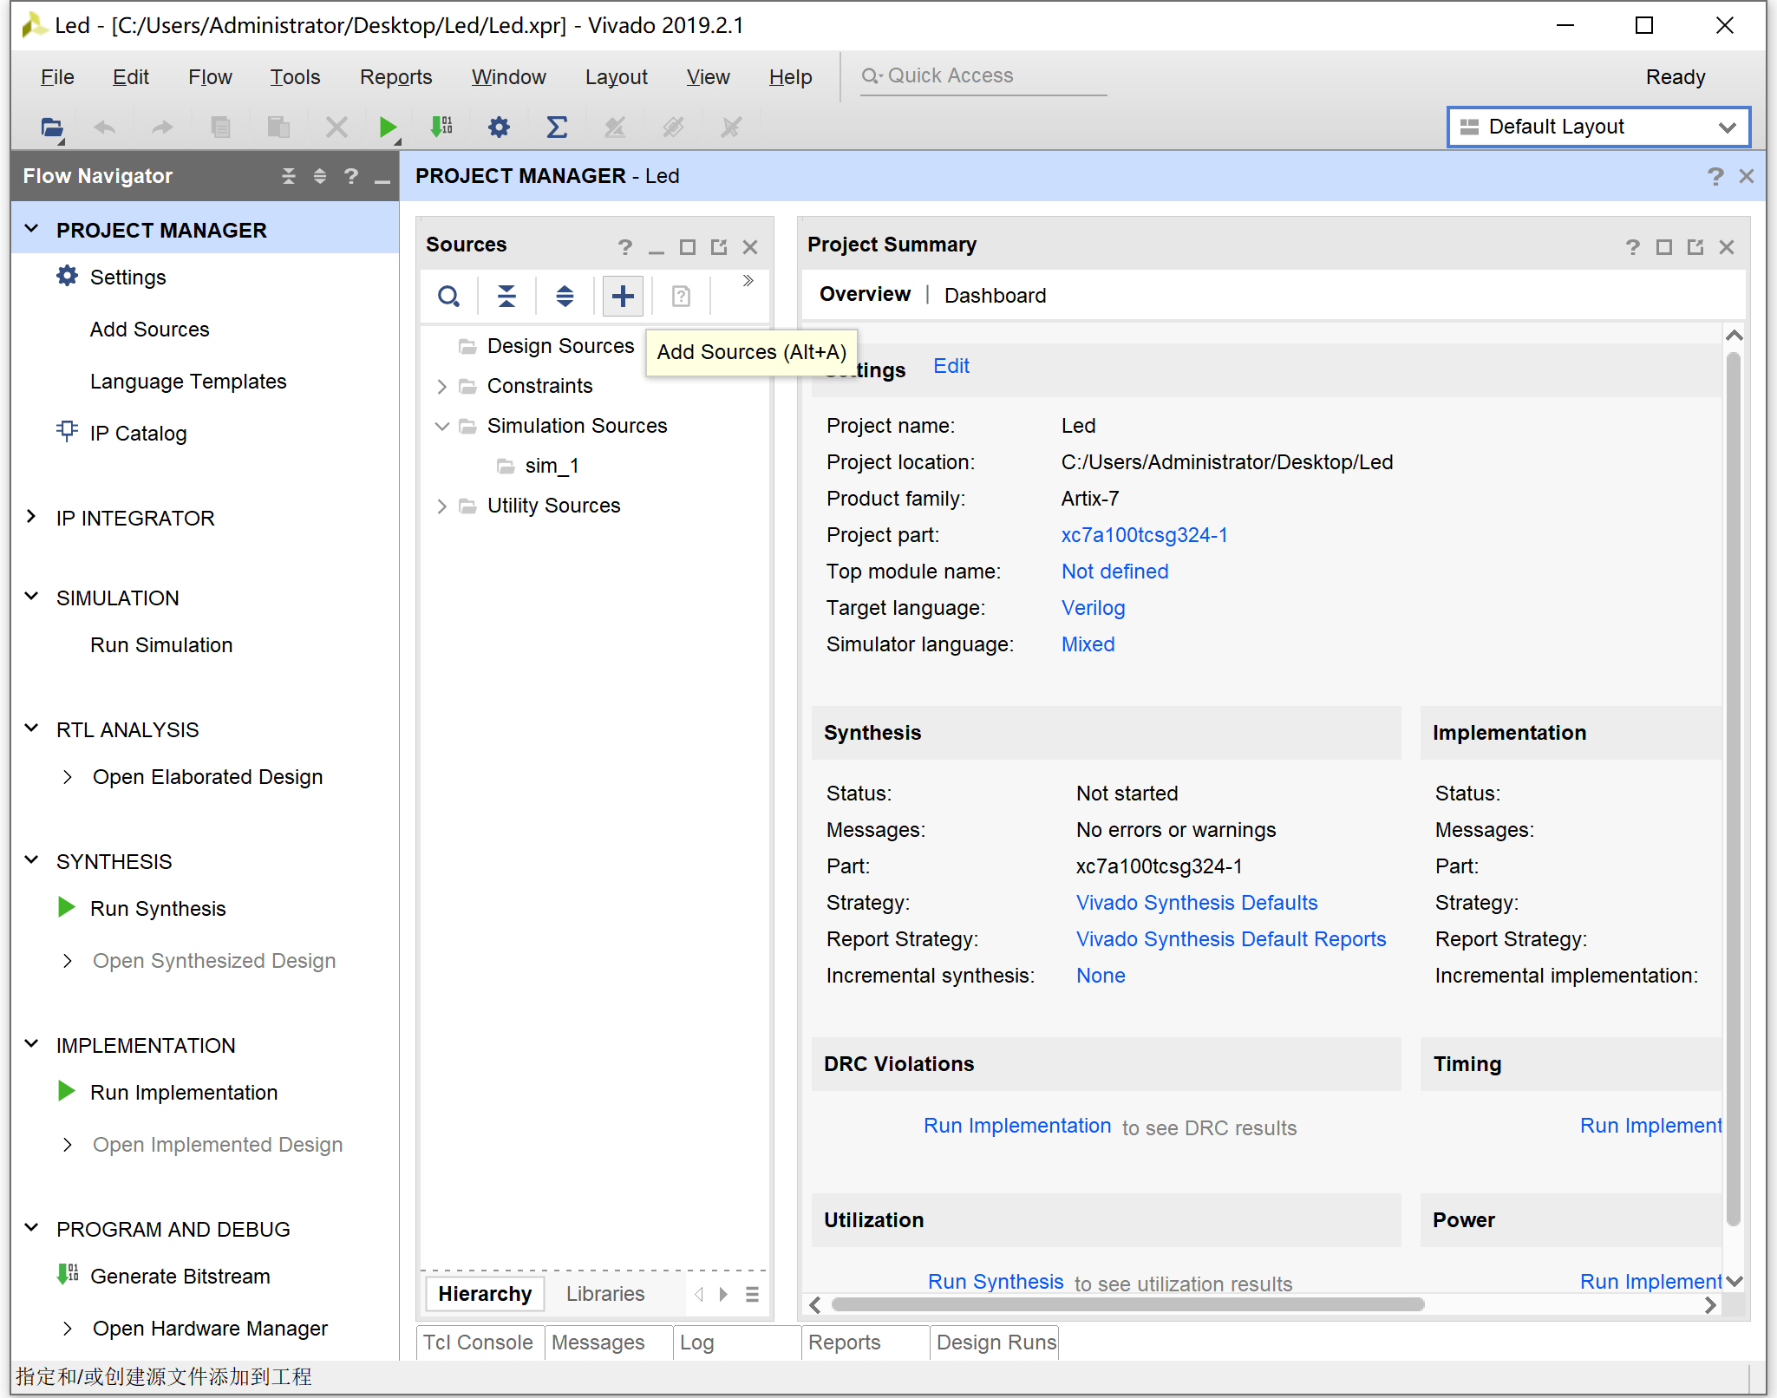
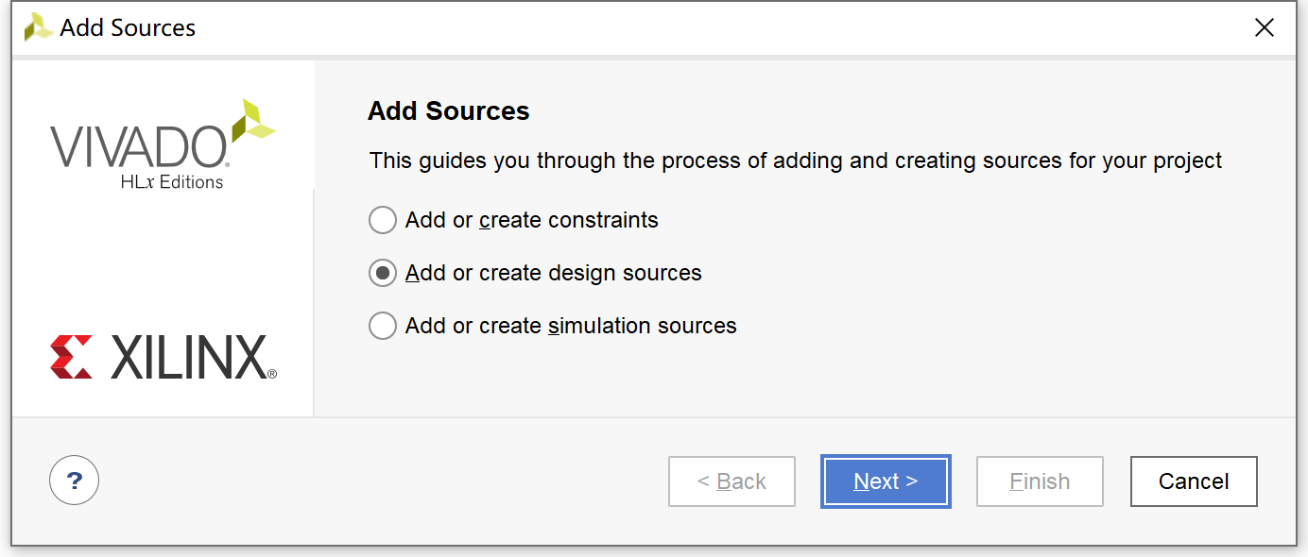
② 新建代码文件 -1/4
添加/创建文件
约束文件
设计文件
仿真文件

Slide 13
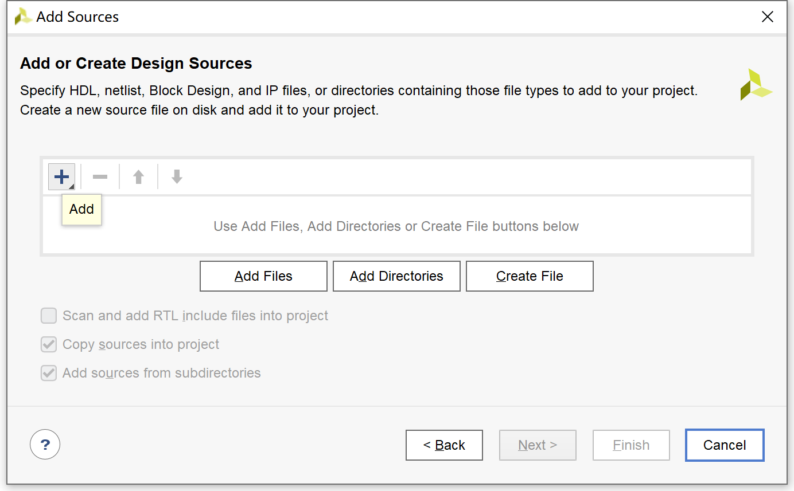
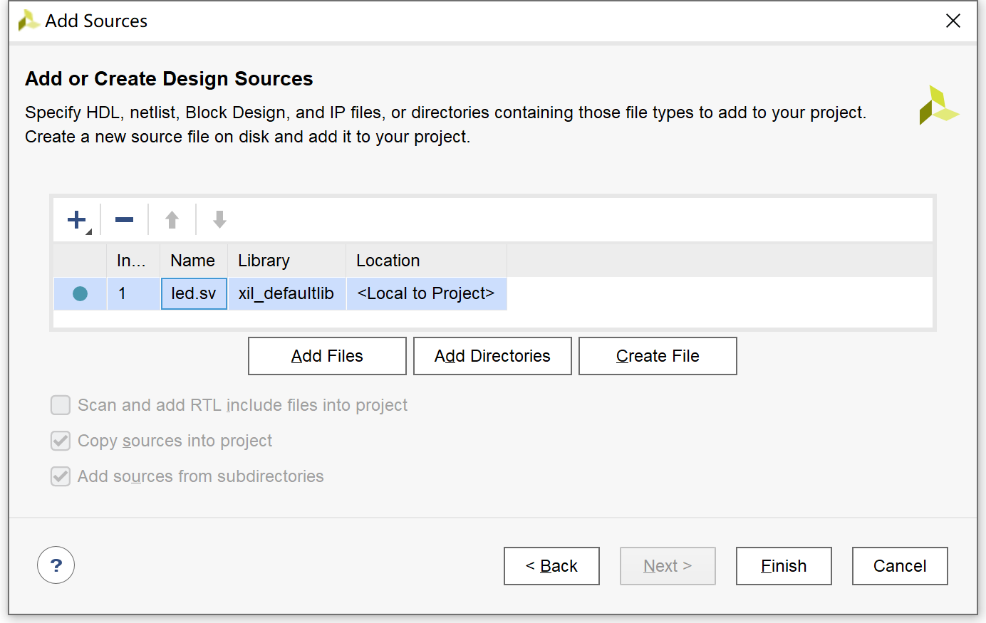
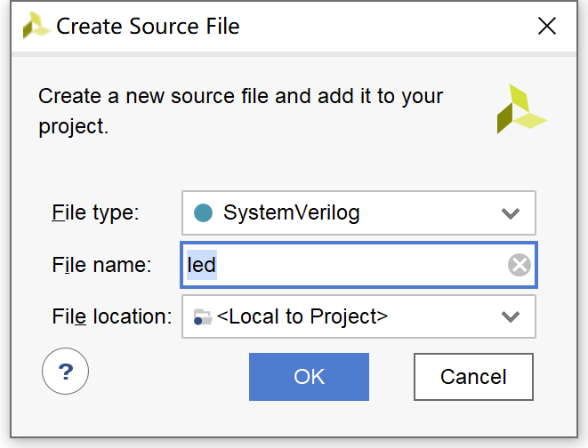
② 新建代码文件 -2/4
.v ：Verilog文件
.sv：SysetemVerilog文件
选SystemVerilog

Slide 14
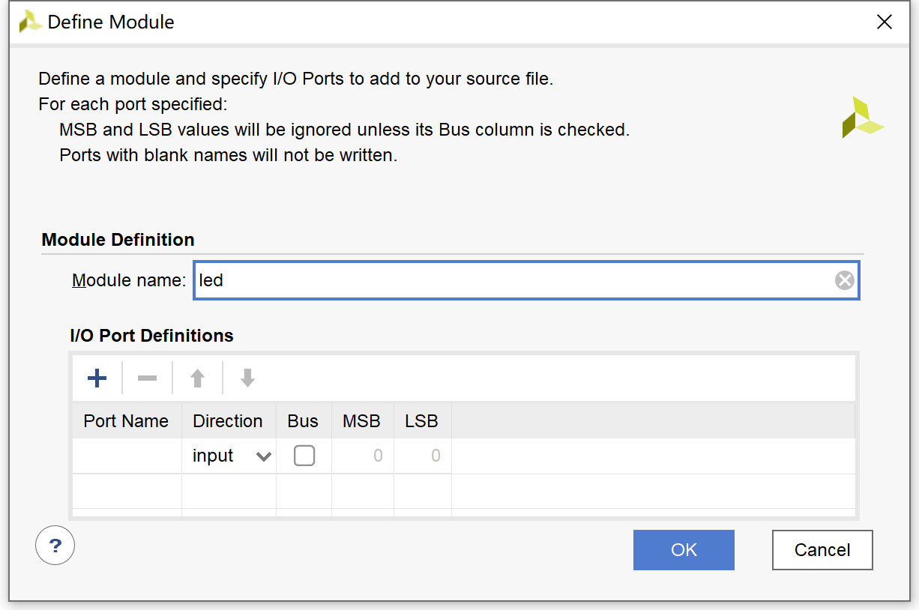
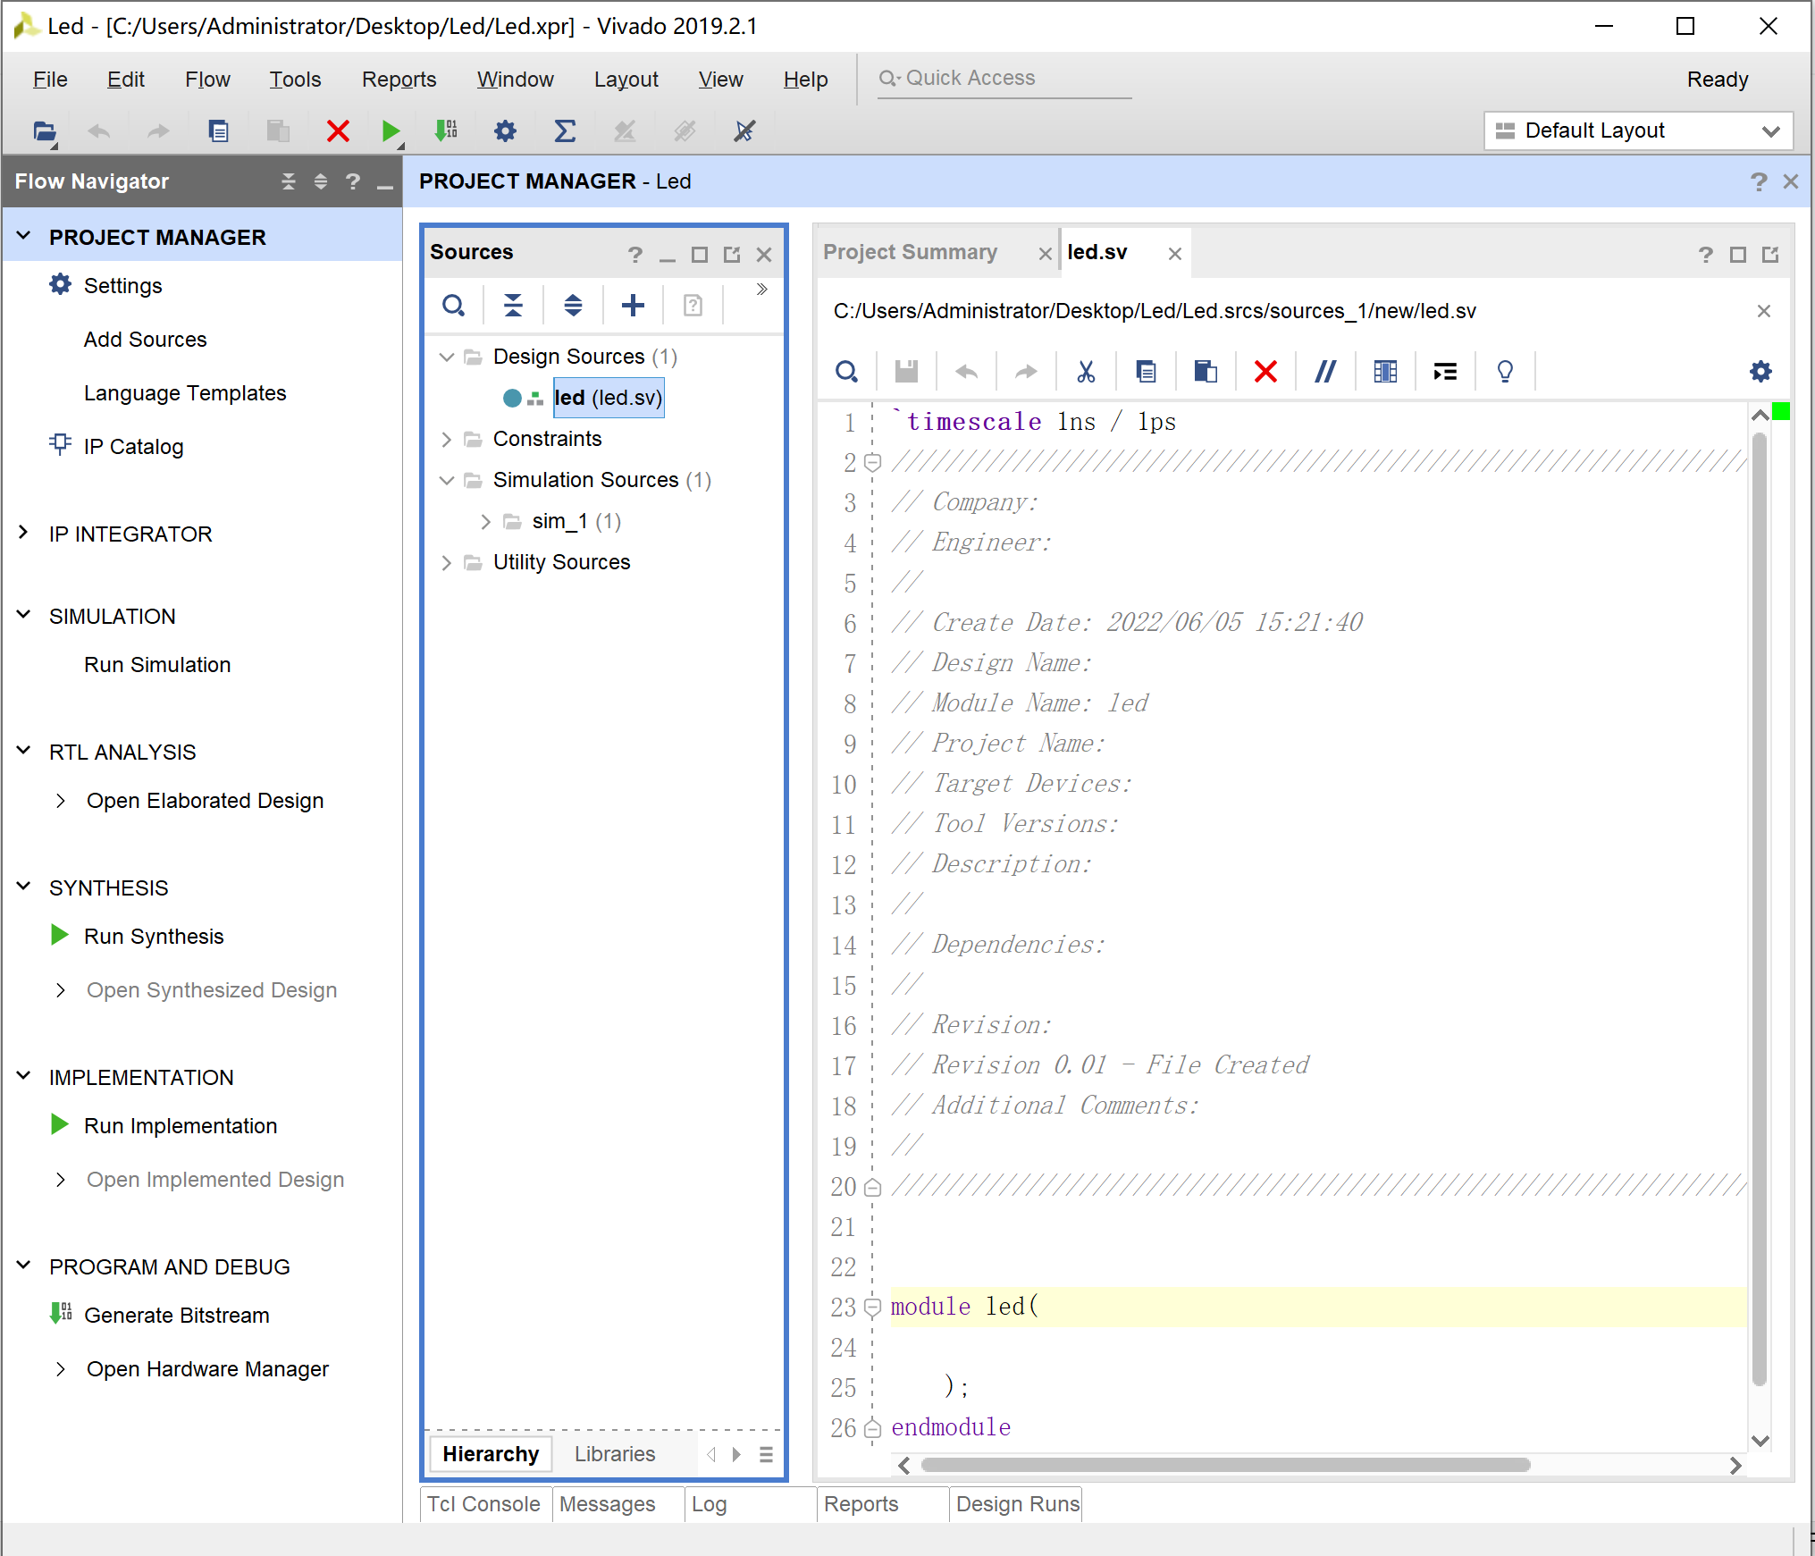
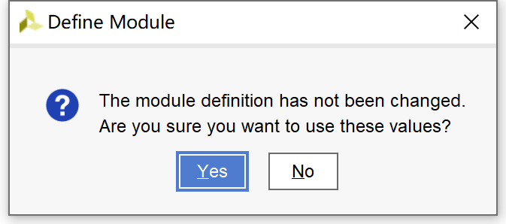
② 新建代码文件 -3/4
添加引脚，此处可不添加
空文档

Slide 15
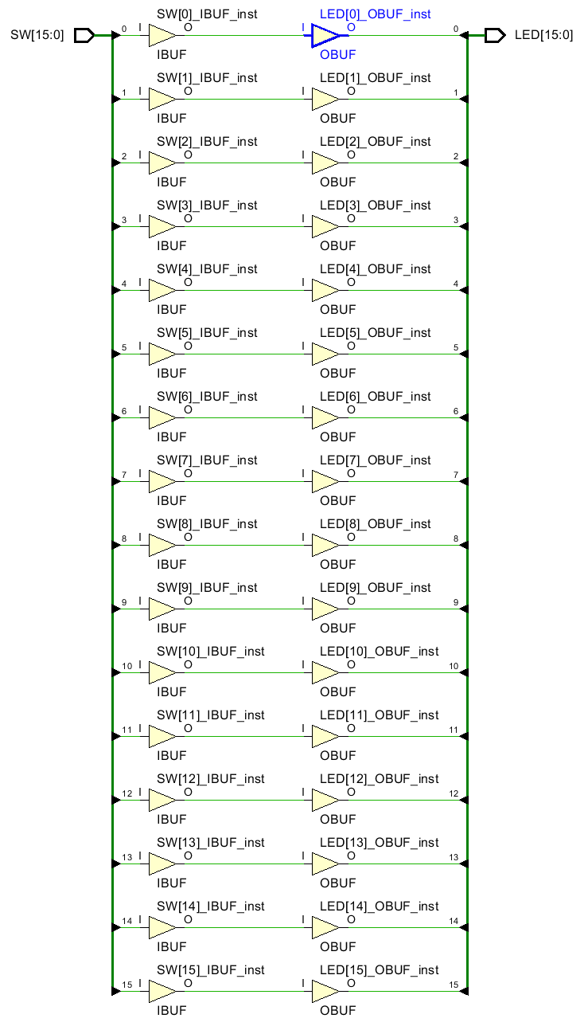
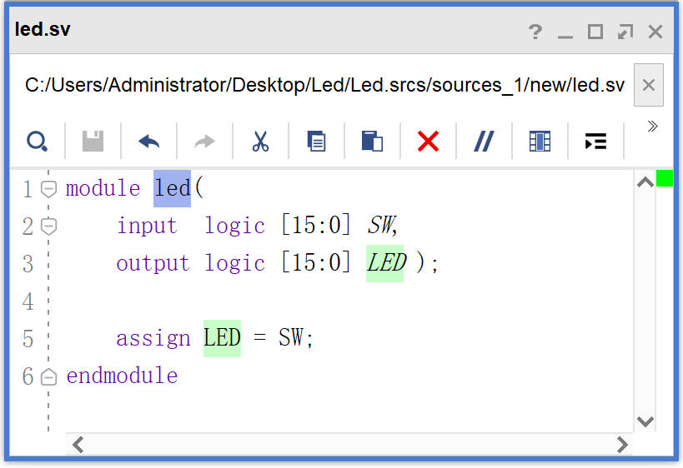
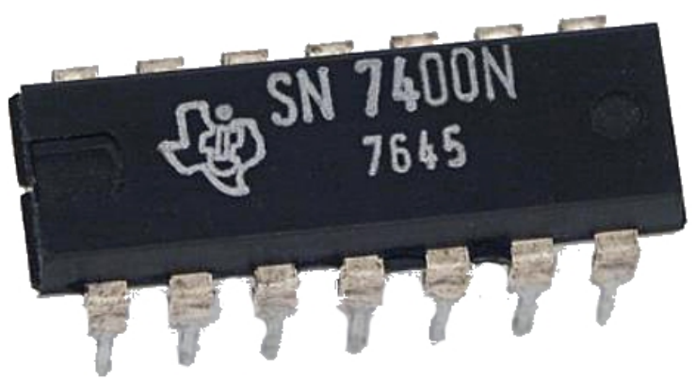
② 新建代码文件 -4/4
Led
一个module就是一个芯片chip

Slide 16
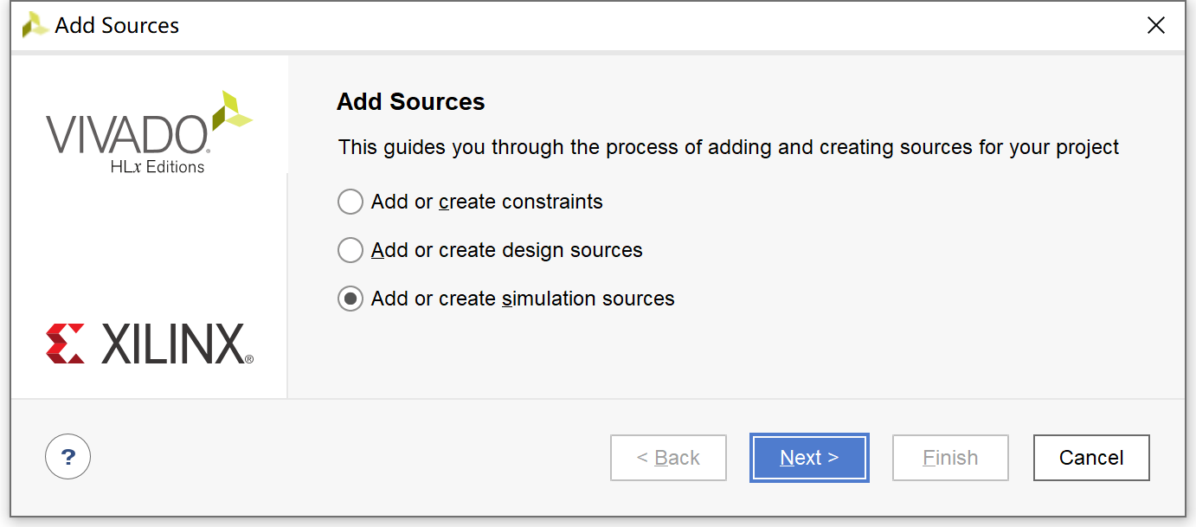
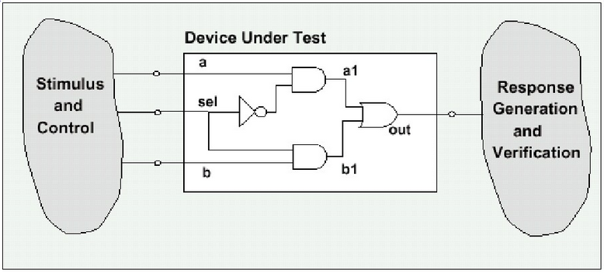
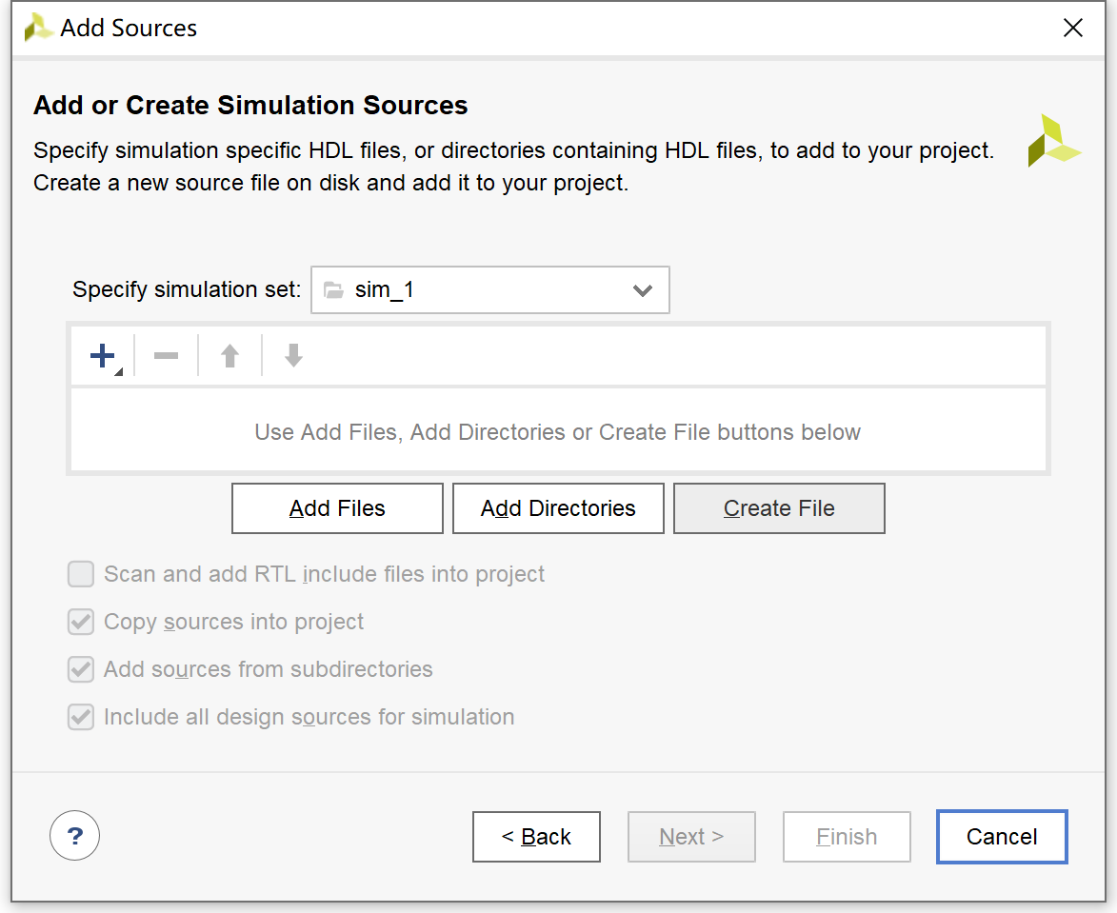
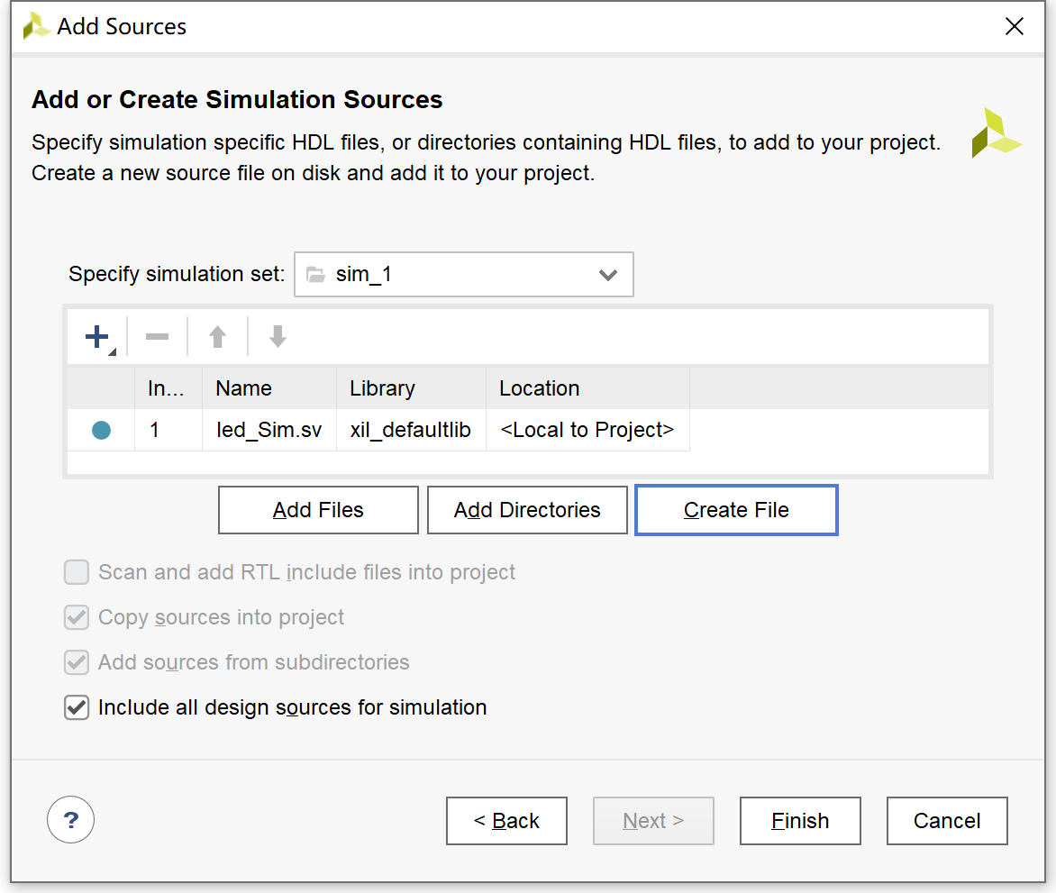

③ 新建仿真文件 -1/3
仿真文件

Slide 17
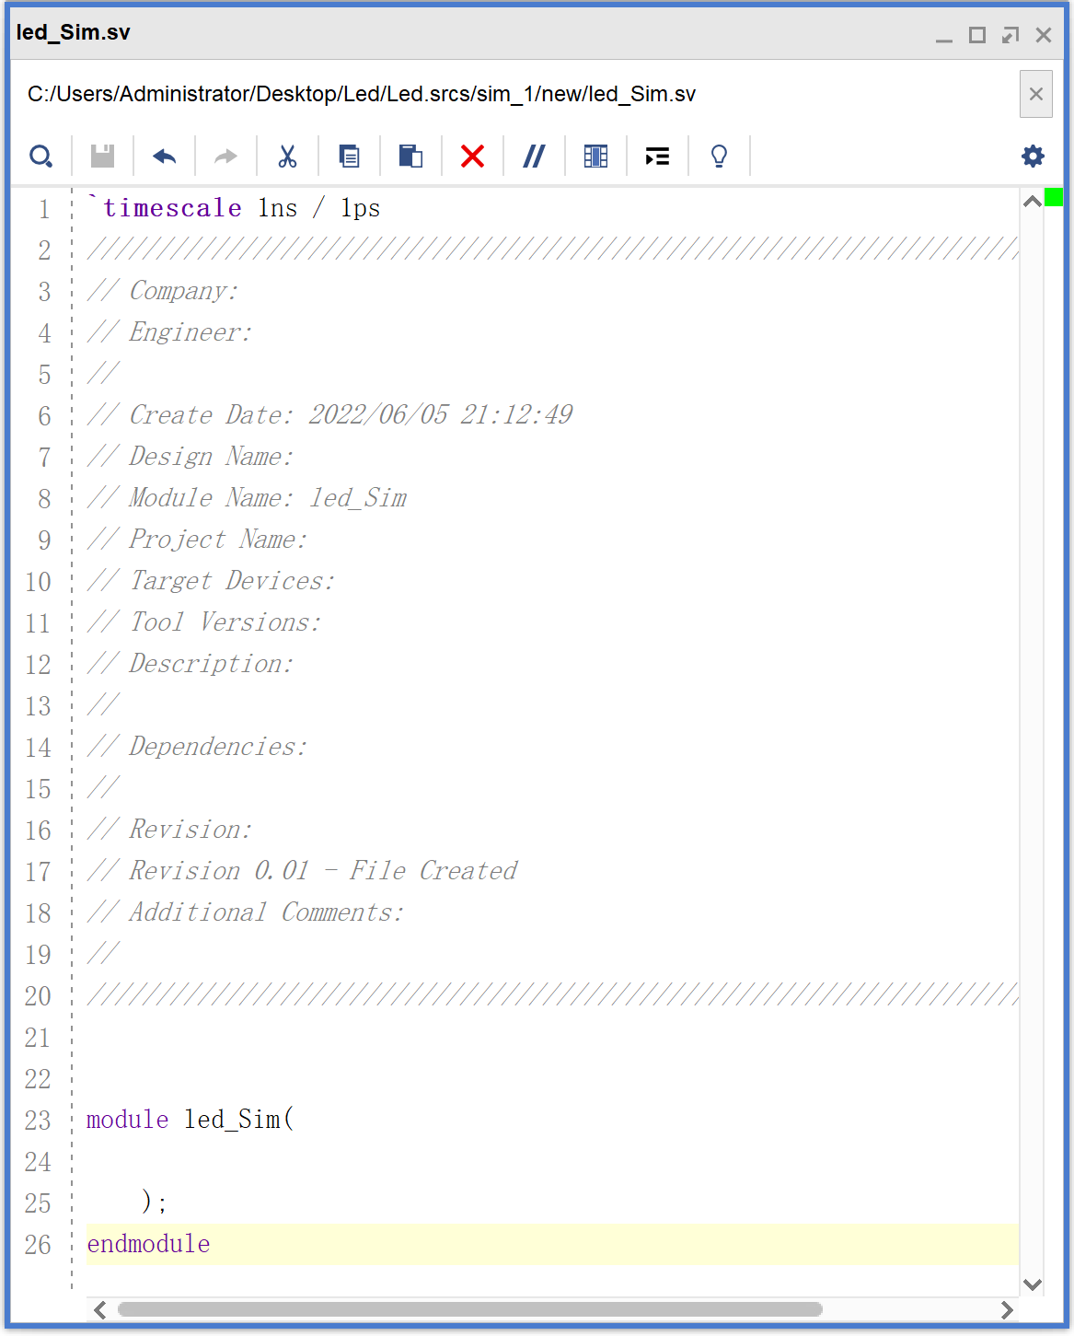
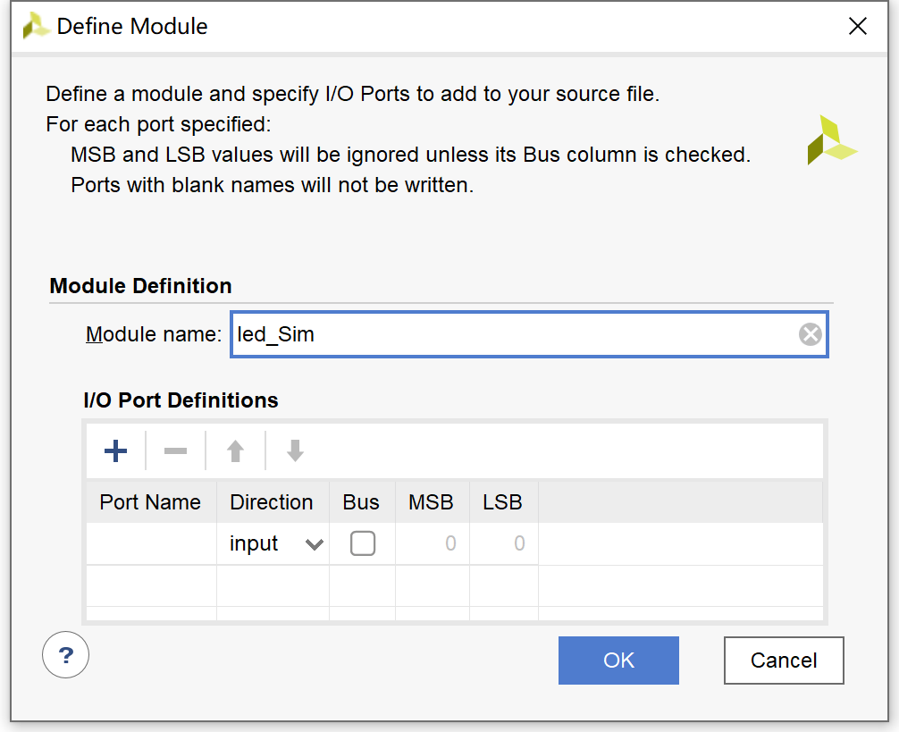
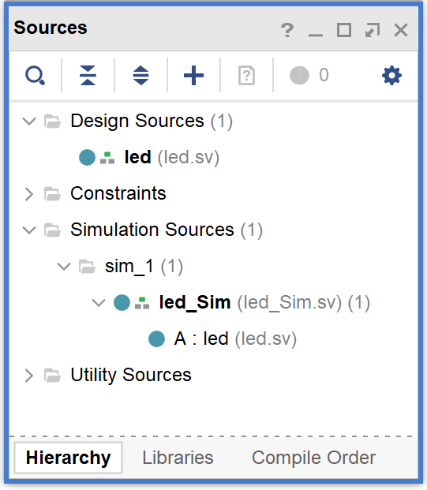
③ 新建仿真文件 -2/3
Led
添加引脚，现无需添加
空文档

Slide 18
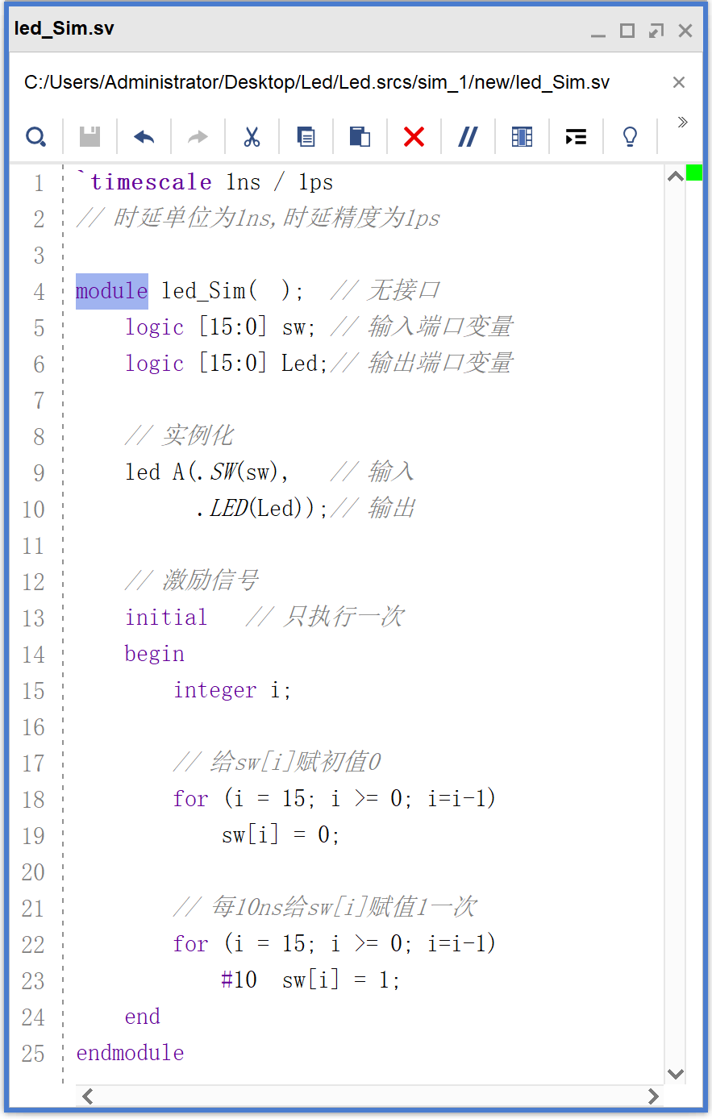
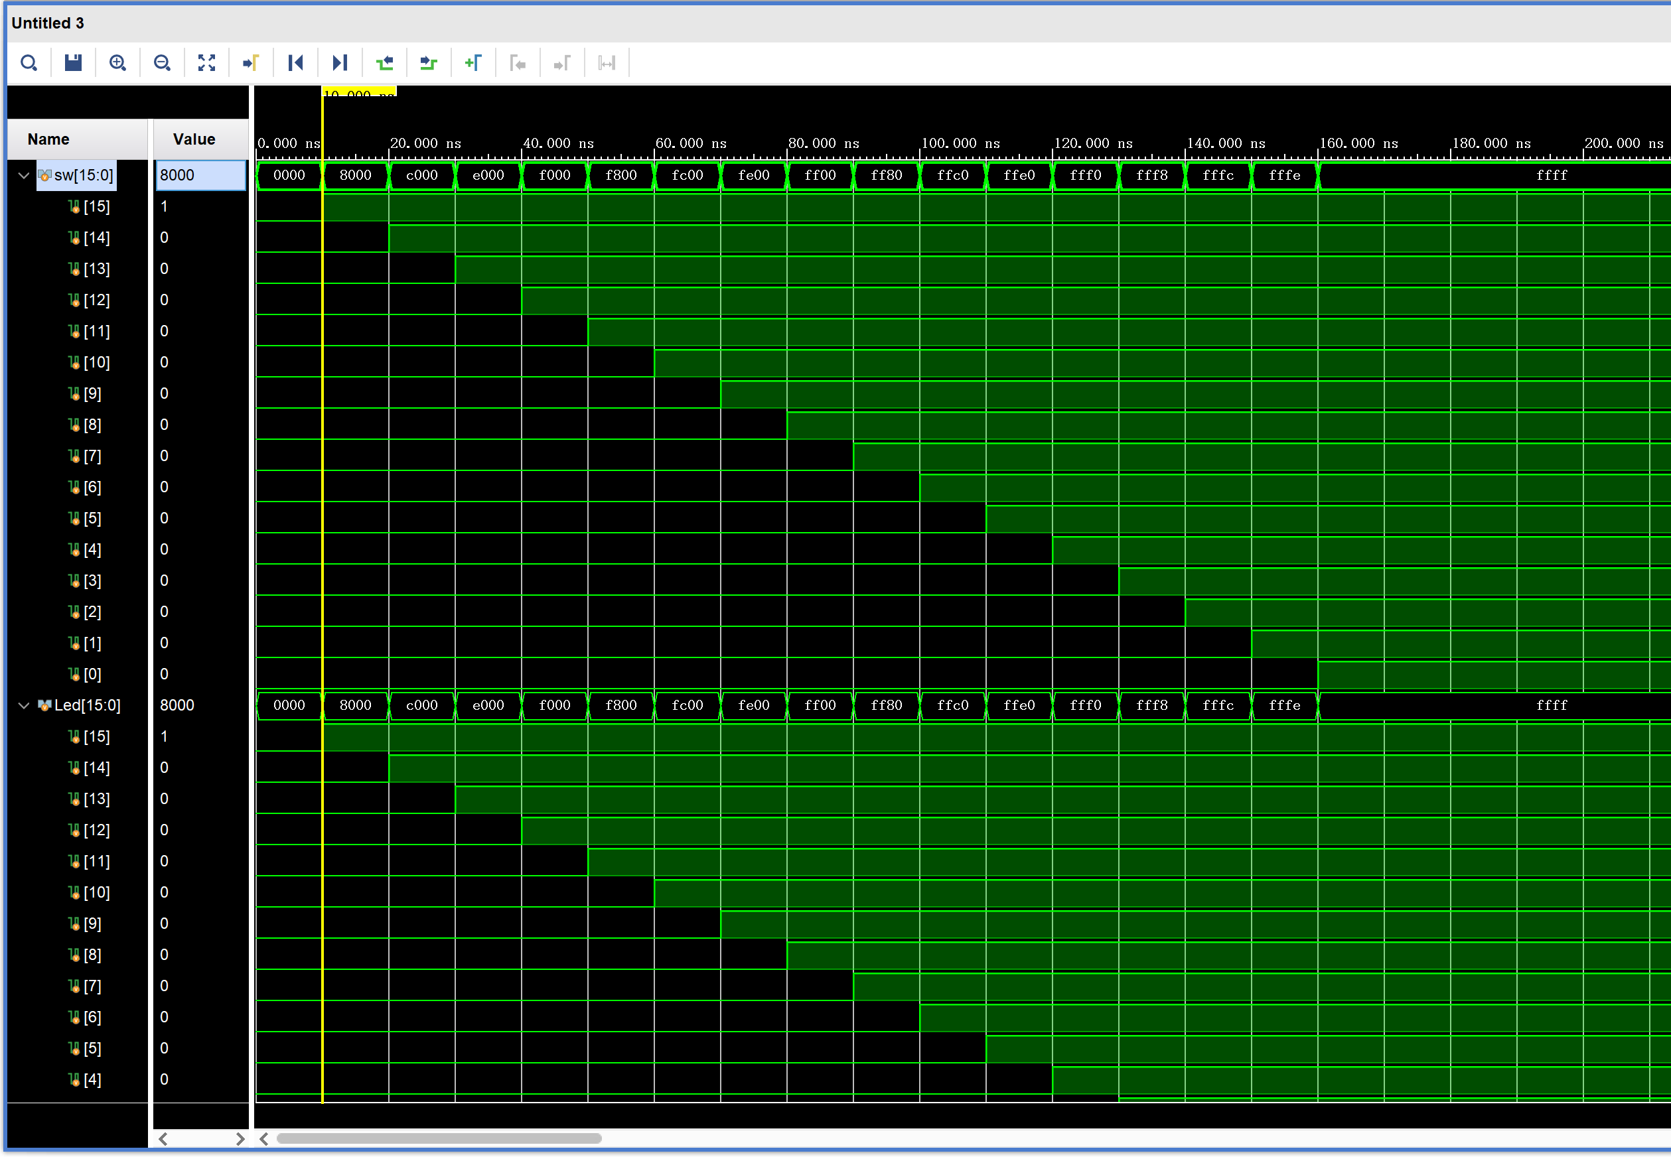
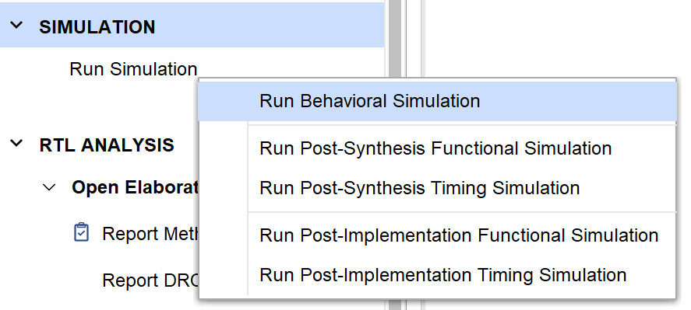
③ 新建仿真文件 -3/3
Led
放大按钮
仿真波形图
仿真文件

Slide 19
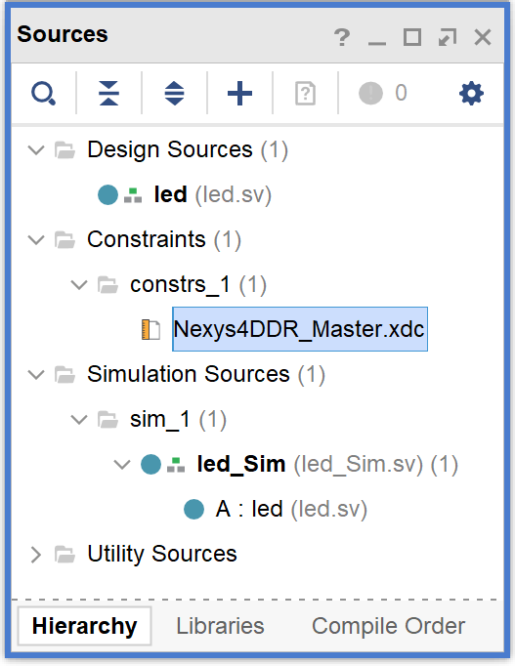

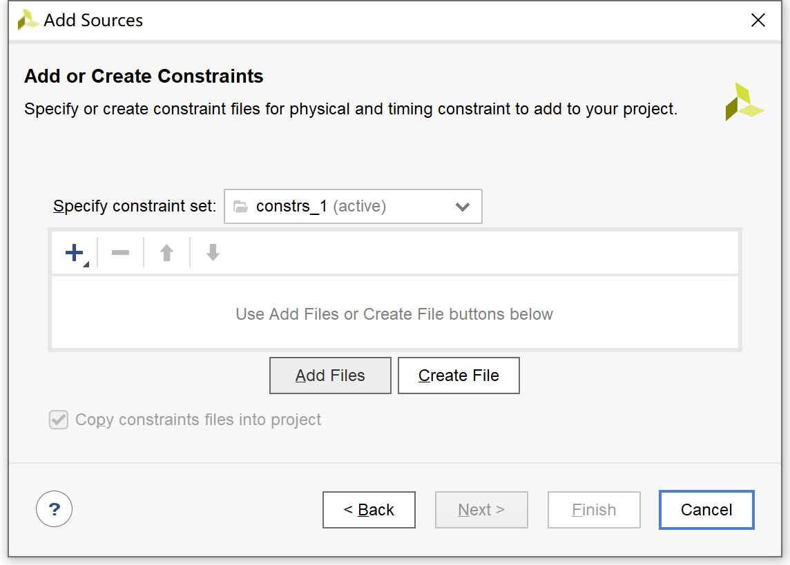
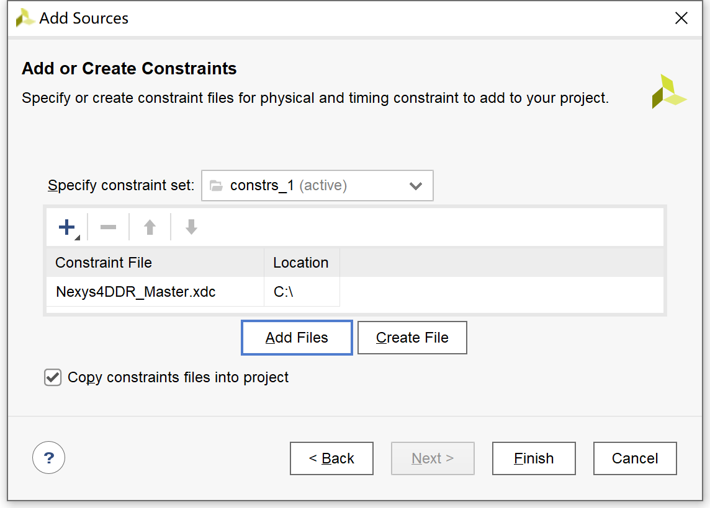
④ 新建约束文件 -1/3
约束文件：Nexys4 DDR开发板引脚信息
*.xdc (Xilinx Design Constrains)
确保该文件在本项目中！

Slide 20
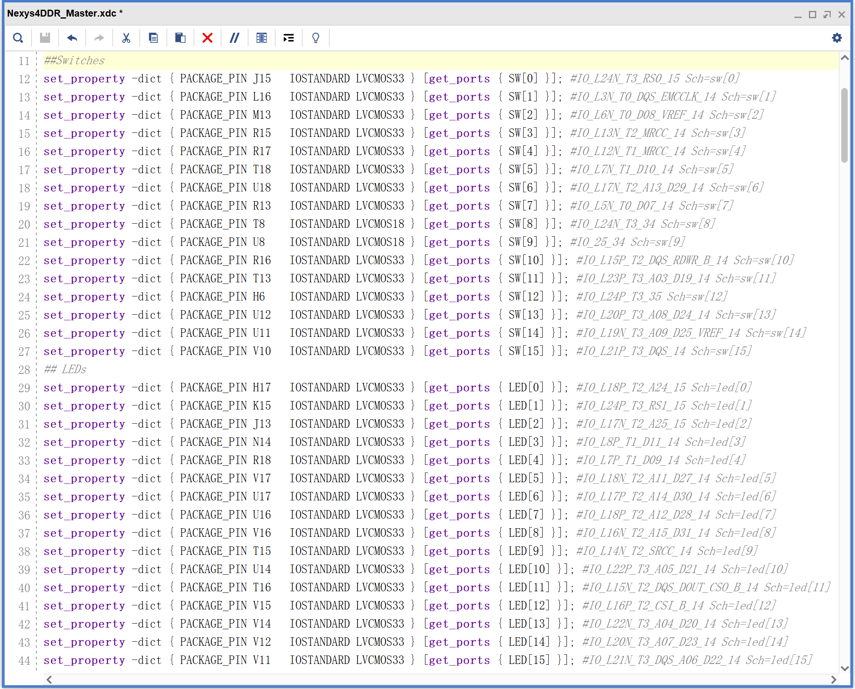
④ 新建约束文件 -2/3
Led
与开发板上Switch开关相连
与开发板上LED灯相连

Slide 21

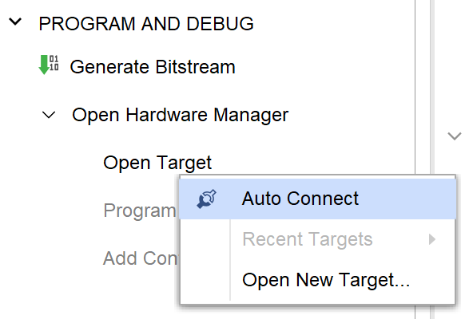
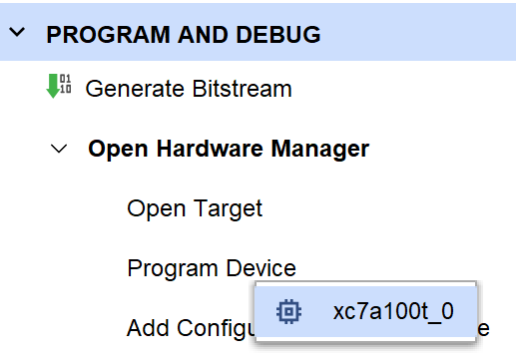
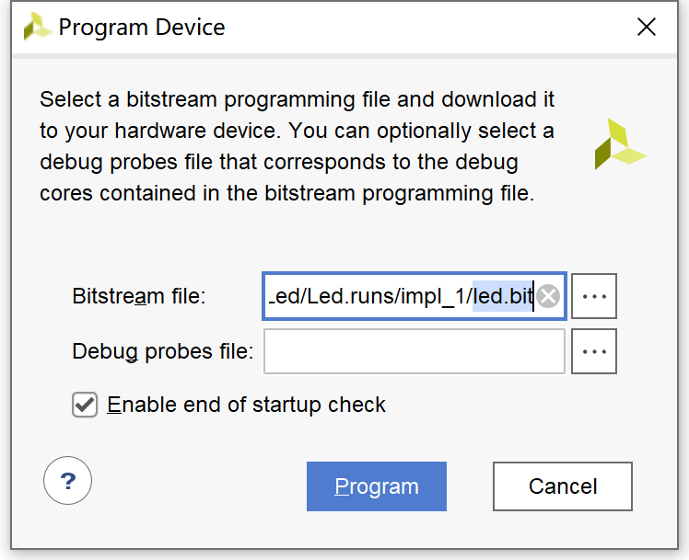
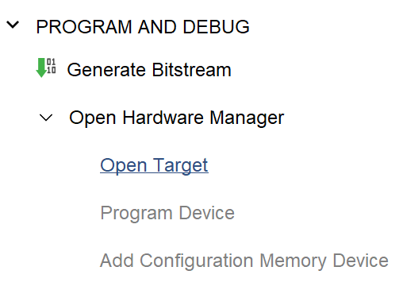
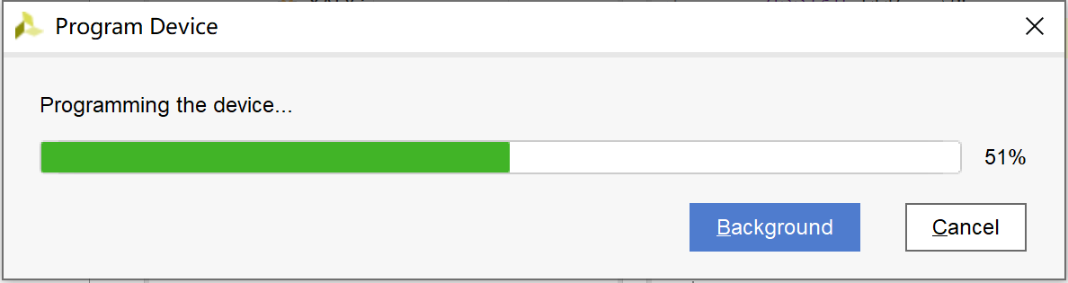
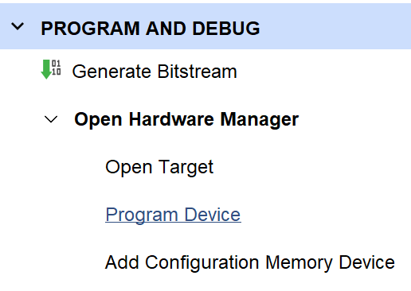
④ 新建约束文件 -3/3
Led
连结A7芯片
将bit文件下载到A7芯片上

Slide 22
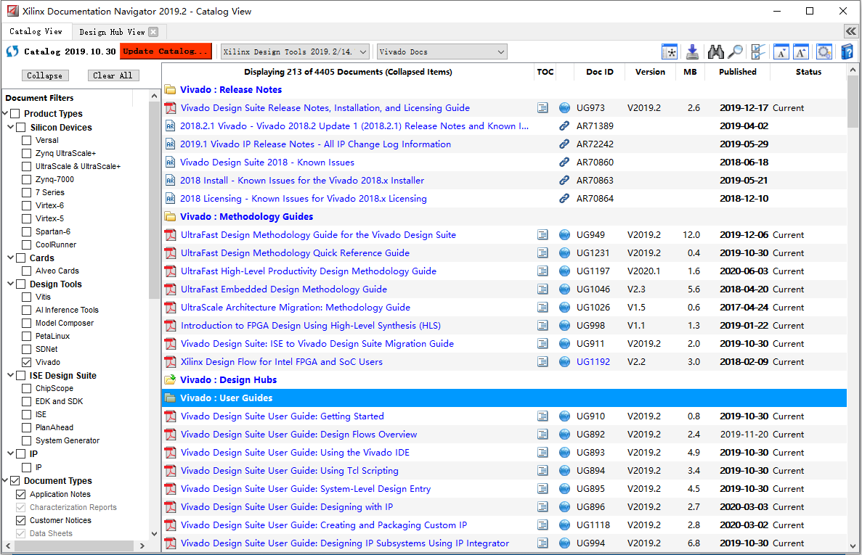
Xilinx 帮助文档

Slide 23
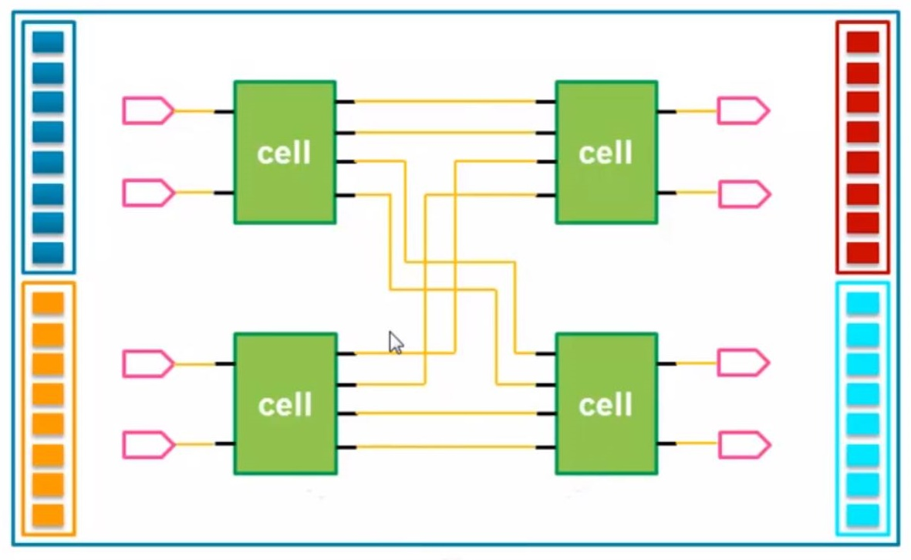
Objects in Vivado
端口
引脚
连线
port
pin
net
Package pin
IO bank

Slide 24
Verilog
3

Slide 25
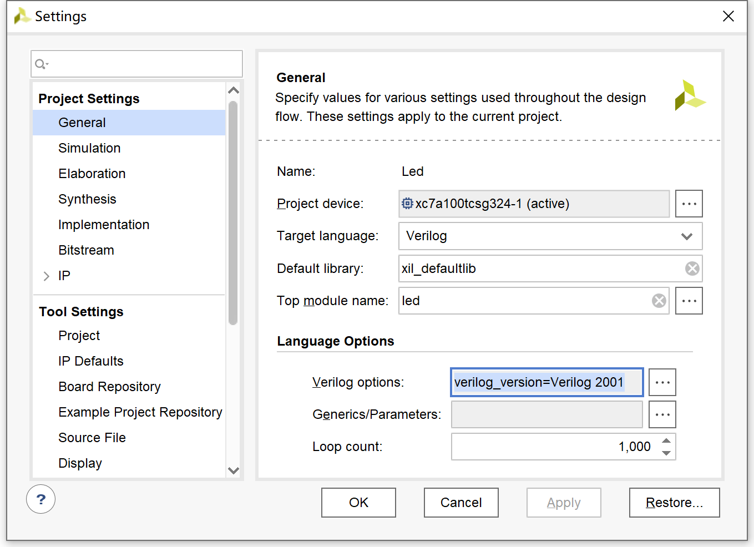
硬件描述语言（HDL）
Hardware Description Language
Verilog
SytemVerilog
VHDL

Slide 26
Verilog
Verilog和VHDL的语法有些不同，但本质都是一样的。
Verilog语言的语法跟C语言很相像，但有根本区别：
C 语言程序是串行执行的；
Verilog程序是并行执行的。
Verilog只是一个工具，不要执着于具体语法。
学会了下述3个语句，对所有的设计都够用了(胡伟武)
assign语句：用于描述组合逻辑；
always (@poedge clock) 语句：用于描述时序逻辑；
模块调用语句。
如，大小写敏感
龙芯中科董事长

Slide 27
对 比
Verilog
module sillyfunction (
input a, b, c,
output y);
assign y = ~a & ~b & ~c |
a & ~b & ~c |
a & ~b & c;
Endmodule
SystemVerilog
module sillyfunction (
input logic a, b, c,
output logic y);
assign y = ~a & ~b & ~c |
a & ~b & ~c |
a & ~b & c;
Endmodule
VHDL
library IEEE; use IEEE.STD_LOGIC_1164.all;
entity sillyfunction is
port (a, b, c: in STD_LOGIC;
y: out STD_LOGIC);
end;
architecture synth of sillyfunction is
begin
y <=((not a) and (not b) and (not c)) or
(a and (not b) and (not c)) or
(a and (not b) and c);
end;
1995版 (扩展名 .v)
2001修正版
2005加强版
(扩展名 .sv)
数据类型：logic
可代替wire、reg

Slide 28
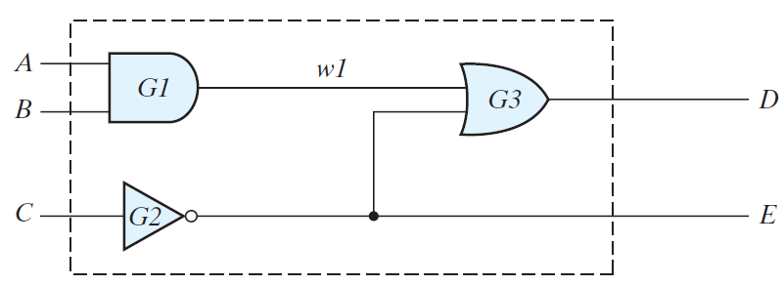
示例1
编写HDL代码是描述一个真实存在的硬件， 而不是编写一个软件程序！
如果不知道要表示的硬件是什么， 那么肯定也不能得到想要的东西。
因此应该从画系统的结构图开始。
// Verilog IEEE 1364-1995 语法.
module Simple_Circuit (A, B, C, D, E);
output D, E;
input A, B, C;
wire w1;
and G1 (w1, A, B);
not G2 (E, C);
or G3 (D, w1, E);
endmodule
注释：//、/* */
模块名字大小写敏感，只能由字母、数字、下划线组成
端口列表：提供模块与外部环境之间的接口。输入/输出
声明端口类型：input、output、inout
内部连线声明：wire,在SystemVerilog中用logic代替
电路的结构用预定义的原始门来说明：
and、or、not
Verilog中有100多个关键字。

Slide 29


示例2
$$D=\left(A∙B\right)+\overline{C}$$
$$E=\overline{C}$$
// Verilog model with Boolean expressions
module Simple_Circuit_Boolean (A, B, C, D, E);
output D, E;
input A, B, C;
assign D = (A & B) | ~ C; //连续赋值语句
assign E = ~ C;
endmodule
assign：连续赋值语句，
等号右边的输入值改变，等号左边的输出就会随之重新计算。
用于描述组合逻辑，
并行执行。
数据流建模的基本语句！

Slide 30


Verilog中的数字
格式： N’Bvalue
位数
基数
值
’b 二进制、’o 八进制、’h 十六进制、空：默认十进制
数字中间的_下划线可忽略
8’h25
$${25}_{16}={0010_0101}_{2}$$
8位二进制数，16进制，值为25

Slide 31
Verilog 运算符
位运算符
~ | 非
& | 与
| | 或
^ | 异或
~^ | 同或
逻辑运算符
! | 逻辑非
&& | 逻辑与
|| | 逻辑或
关系运算符
> | 大于
< | 小于
>= | 大于等于
<= | 小于等于
等式运算符
== | 逻辑相等
!= | 逻辑不等
=== | 全等
!== | 不全等
AND优先级比OR高
位运算：’b1010 = ~ ’b0101
逻辑运算：if ! (a > b)
缩位运算符：对单个操作数进行运算，最后返回一位数。运算过程：首先将操作数的第一位和第二位进行与、或、非运算；然后再将运算结果和第三位进行与、或、非运算；以此类推直至最后一位。
拼接运算符（位混合）：{s1, s2, …, sn}
重复操作符：形如{{}}，即将一个表达式放入双重花括号中，复制因子放入第一层括号中，为复制一个常量或变量提供一个简便记法。例：{3{2‘b01}} = 6’b010101。【注】不能遗漏最外层红色的大括号！
Notes:
使用等于运算符时，两个操作数必须逐位相等,结果才为1；若某些位为x或z，则结果为x。
使用全等运算符时，若两个操作数的相应位完全一致（如同是1，或同是0，或同是x，或同是z）,则结果为1；否则为0。

Slide 32

示例3：位运算
//反相器连接4位输入、输出总线
module inv (input [3:0] a,
output [3:0] y);
assign y = ~a;
endmodule
4个反相器
q[3] <= data_in;
q[2:0] <= q[3:1] ;
等价于
最高有效位
最低有效位
a[3:0] 代表一个4位总线。
小端(little-endian) 顺序：a[3]、a[2]、a[1]、a[0]
大端(big-endian) 顺序： a[0]、a[1]、a[2]、a[3]
总线字节顺序是任意选择的，只要保持一致。
q[3] <= data_in;
q[2] <= q[3]; //q[3]的原值赋给q[2]
q[1] <= q[2]; //q[2]的原值赋给q[1]
q[0] <= q[1]; //q[1]的原值赋给q[0]

Slide 33

示例4：缩位运算
module and8 (input [7:0] a, output y);
assign y = &a;
// assign y = a[7] & a[6] & a[5] & a[4] &a[3] & a[2] & a[1] & a[0];
endmodule

Slide 34



示例5：位混合
module mix(input logic [3:0] a, b,
output logic [8:0] y );
assign y = {a[2:1], {3{b[0]}}, a[0], 3'b101};
// 不能遗漏红色的大括号！
//若y长度>9位，最高有效位填充0
endmodule
如果不写’b前面的3，默认填充为32位的数据：000…000101
assign y = {a[2:1], {3{b[0]}}, a[0], 'b101};
8 | 7 | 6 | 5 | 4 | 3 | 2 | 1 | 0
$$a_{2}$$ | $$a_{1}$$ | $$b_{0}$$ | $$b_{0}$$ | $$b_{0}$$ | $$a_{0}$$ | 1 | 0 | 1
$y :$
$$0$$ | $$0$$ | $$0$$ | $$0$$ | $$0$$ | $$0$$ | 1 | 0 | 1

Slide 35

示例6：条件赋值语句
module mux2 (input [3:0] d0, d1,
input s,
output [3:0] y);
assign y = s ? d1 : d0 ;
endmodule
三元运算符

Slide 36
Verilog 语句
赋值语句 | 连续赋值语句 assign
 | 过程赋值语句
块语句 | begin_end语句（顺序）
 | fork_join语句（并行）
条件语句 | if_else语句
 | case语句
循环语句 | forever语句
 | repeat语句
 | while语句
 | for语句
结构说明语句 | initial语句
 | always语句
 | task语句
 | function语句
编译预处理语句 | ‘define语句
 | ‘include语句
 | ‘timescale语句

Slide 37





参考资料
RichardE.Haskell, 郑利浩译
电子工业出版社，2013
A Verilog HDL Primer 2nd, J. Bhasker, 1998 徐振林译
IEEE Standard for Verilog 2005.pdf
IEEE Standard for SystemVerilog 2005.pdf

